Slide 1

算法设计与分析
——绪论

Slide 2
主讲教师：史 亮
  Tel：
    13696928736
  Email:
    sliang@xmu.edu.cn
  办公室
    海韵A#307B

Slide 3
课程要求

Slide 4
课程教学的主要内容
基本内容
  算法的基本概念
  递归与分治策略
  动态规划算法
  贪婪策略
  回溯法
  分枝限界法
  随机化算法
  线性规划与网络流

Slide 5
课程教学目的
奠定理论分析基础
  通过本课程的学习，使学生掌握算法设计与分析的基本理论和内容，了解和掌握一定数量的基本算法，能够针对具体问题进行理论分析、算法设计和复杂性分析以及编程实现。
培养独立科研能力
  初步了解科研工作中解决问题的一般规程：问题的提出->问题分析->文献的调研与整理->方案设计->方案论证与实现。
培养团队合作能力
  通过团队完成作业来培养大家的团队合作能力
提高交流表达能力
  通过本课程学习和实践，提高大家的交流能力和表达能力

Slide 6
课程教学进度安排
课程教学时间
  第1周——第16周，第17、18周为考试周
  2+1学时/周
    周二上午1-2节
      理论课 海韵307
    周五上午3-4节
      实验课（单周）实验楼202

Slide 7
课程教学内容安排（1/7）
第一章：绪论
  安排本学期教学任务
  简介算法的基本概念

Slide 8
课程教学内容安排（2/7）
第二章：递归与分治
  基本概念
    递归的概念
    分治法的基本思想
  实例分析
    二分搜索技术
    大整数的乘法
    Strassen矩阵乘法
    … …

Slide 9
课程教学内容安排（3/7）
第三章：动态规划
  基本概念
  从矩阵连乘问题看动态规划
    动态规划算法的基本要素
      最优子结构性质
      子问题重叠性质
  实例分析

Slide 10
课程教学内容安排（4/7）
第四章：贪婪策略
  从活动安排问题看贪心算法的基本要素
  实例分析
  贪心算法的理论基础

Slide 11
课程教学内容安排（5/7）
第五章：回溯法
  回溯法的算法框架
  实例分析
  回溯法的效率分析

Slide 12
课程教学内容安排（6/7）
第六章：分支限界法
  分支限界法的基本思想
  实例分析

Slide 13
课程教学内容安排（7/7）
第七章：随机化算法
  随机算法
  数值概率算法
  舍伍德算法
  拉斯维加斯算法
  蒙特卡罗算法

Slide 14
教学和考核方式
教学方式
  课堂教学、讨论
  课后练习、实验——分组提交
考核方式
  平时成绩；
    平时作业（包括实验）+考勤
  期中考试
  期末考试
请假以课前书面假条为准

Slide 15
平时作业的分组安排
平时作业的分组安排
  按2人/组进行分组
    自由组合；
    每组选出一位同学作为联系人,该联系人在 9月30 日前将本组成员名单、联系方式上传到作业目录下；
  作业按组上交，成绩按组评定
    由小组联系人负责作业在本组内的分工和最后的汇总上交。
      如不交作业，该组同学的该次作业成绩以0分计；
    每次上传作业中，除规定的课程作业外，还需注明本次作业的负责同学姓名、学号以及作业的分工；
  作业和实验报告的提交截止时间请参考上传作业的目录提示，迟交一律不收

Slide 16
课程学习要求
课程学习要求
  做好课前预习和课后复习
    教学内容多，但课时有限
    算法学习具有一定的难度
  上课认真听讲
    特别是补充内容
  认真完成课后作业和实验
    不要重复提交作业或实验报告，提交前请确认所提交的作业或实验报告是本小组的最后版本！

Slide 17
参考资料
参考书目
王晓东, 算法设计与分析（第4版）,电子工业出版社, 2012.
算法设计与分析基础,(美) Anany Levitin著,潘彦译,北京:清华大学出版社, 2007。
王晓东, 算法设计与分析习题解答（第2版）,电子工业出版社, 2012.
Thomas H.著, 潘金贵译, 算法导论 （第3版）, 机械工业出版社, 2013.

Slide 18
网络资源
IEEE Xplore Advanced Search: http://ieeexplore.ieee.org/search/advsearch.jsp
中国期刊全文数据库： http://210.34.4.5/
Google: http://www.google.com
学院服务器/教学课件/史亮/算法设计与分析_18软工1班/参考资料

Slide 19
课件目录&上传作业目录
课件下载目录
  学院服务器/教学课件/史亮/算法设计与分析_18软工1班
  学院服务器121.192.180.66 U/P：student/software
上传作业目录
  学院服务器/上传作业/史亮/算法设计与分析_18软工1班/第Ｘ次作业/
作业文件格式要求
  PDF格式
  作业文件名格式：第Ｘ次作业＿小组编号
    举例：第2次作业_第3小组

Slide 20
作业格式
算法分析第X次作业
小组编号：XX
本次作业负责人:XXX
X-XX题答案:……………………….(阐述本题的算法设计思想，不允许单纯使用代码）….
本题分工：XXX同学，XXX同学，…
如果作业不按要求（格式不对，未提交到正确目录，文件格式不对）提交，本次作业成绩扣10分。

Slide 21

开始课程学习…

Slide 22
基本概念

Slide 23
两个基本概念
算法
算法复杂性

Slide 24
算 法

Slide 25
算法？
什么是算法？
！解决问题的方法或过程

Slide 26
为什么要学习算法？
算法不仅是计算机科学的一个分支，它更是计算机科学的核心，而且，可以毫不夸张地说，它和绝大多数的科学、商业和技术都是相关的。
——David Harel《算法：计算的灵魂》
程序=数据结构+算法
开发人们的分析能力
作为一种技术的算法
一个人只有把知识教给“计算机”，才能“真正”掌握它。

Slide 27
算法可以解决哪些问题
找出人类DNA中所有基因，确定构成人类DNA的30亿种化学基对的各种序列。
数据挖掘：快速地访问和检索互联网数据；
信息安全：各种信息的加密及签名算法；
智能优化：制造业中各种资源的有效分配。
科学计算：各种数学、几何计算（矩阵、方程）
博弈：走围棋阿法狗

Slide 28
算法与程序
清晰,无歧义
确定性
确定性
零个或多个外部量
输入
输出
输入
输出
算 法
程 序
至少一个量
有限性
有限性
每条指令：
执行次数有限，执行时间有限

Slide 29
算法分析的基本原则
正确性
  定义：在给定有效输入后，算法经过有限时间的计算并产生正确的答案，就称算法是正确的。
  正确性证明的内容：
    方法的正确性证明——算法思路的正确性。证明一系列与算法的工作对象有关的引理、定理以及公式。
    程序的正确性证明——证明所给出的一系列指令确实做了所要求的工作。
  程序正确性证明的方法：
    大型程序的正确性证明——可以将它分解为小的相互独立的互不相交的模块，分别验证。
    小模块程序可以使用以下方法验证：数学归纳法、软件形式方法等。

Slide 30
算法分析的基本原则
工作量——时间复杂性分析
  计量工作量的标准: 对于给定问题，该算法所执行的基本运算的次数。
  基本运算的选择：根据问题选择适当的基本运算。
问题 | 基本运算
在表中查找x | 比较
实矩阵相乘 | 实数乘法
排序 | 比较
遍历二叉树 | 置指针

Slide 31
算法分析的基本原则
占用空间——空间复杂性分析
  两种占用：
    存储程序和输入数据的空间
    存储中间结果或操作单元所占用空间——额外空间
  影响空间的主要因素：
    存储程序的空间一般是常数(和输入规模无关)
    输入数据空间为输入规模O(n)
  空间复杂性考虑的是额外空间的大小
  如果额外空间相对于输入规模是常数，称为原地工作的算法。

Slide 32
什么是好的算法
好的算法 一个好的算法应具有以下4个重要特性:
  正确性（correctness）：算法的执行结果应当满足预先规定的功能和性能要求。
  简明性（simplicity）：算法应思路清晰、层次分明、容易理解、利于编码和调试。
  效率（efficiency）：算法应有效使用存储空间，并具有高的时间效率。
  最优性（optimality）：算法的执行时间已达到求解该类问题所需时间的下界。

Slide 33
算法的输入/输出数据类型
简单的数据类型：布尔数据、字符数据、整数和实数等；
算法的输入/输出数据类型
较为复杂的数据类型：向量、矩阵、记录等；
复杂的数据类型：集合、树、图、声音、图形和图象等；

Slide 34
算法的运算方式
最基本的运算方式：赋值运算、算术运算、逻辑运算和关系运算等；
较为复杂的运算方式：算术表达式和逻辑表达式等；
算法的运算方式
复杂的运算方式：函数值计算、向量运算、矩阵运算、集合运算、以及表、栈、队列、树和图上的运算等；
复合运算方式：上述列举的运算方式的复合和嵌套；

Slide 35
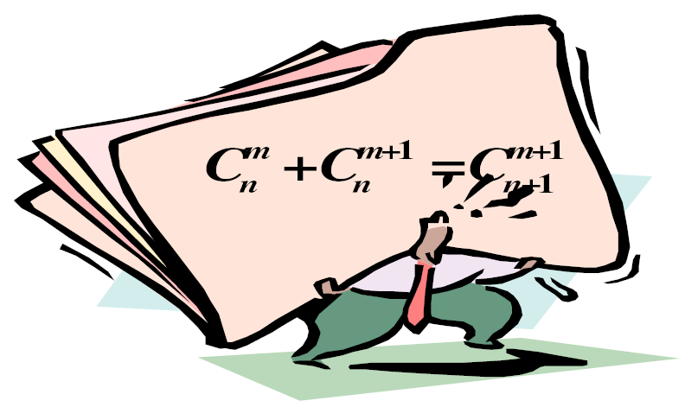
算法问题求解基础
理解问题
算法是问题的程序化解决方案。
决定：计算方法；
精确和近似的解法；
数据结构；
算法设计技术；
设计算法
正确性证明
分析算法
根据算法写代码

Slide 36
算法问题求解基础
理解问题
  设计算法前做的第一件事情
  仔细阅读问题的描述
  提出疑问
  手工处理一些实例
  考虑特殊情况
  确定输入
  抽象出问题，用数学表达式描述

Slide 37
算法问题求解基础
了解计算设备的性能
  确定计算方法
  RAM结构下的顺序算法
  并行算法
选择精确解和近似解
  某些重要的问题无法求得精确解
  某些问题利用精确解速度慢，无法接受

Slide 38
算法问题求解基础
确定适当的数据结构
  算法 + 数据结构 = 程序
算法设计技术
  使用算法解题的一般性方法，用于解决计算领域的多种问题。
详细表述算法的方法
  自然语言
  伪代码
  流程图

Slide 39
算法问题求解基础
证明算法的正确性
  证明对于每一个合法的输入，该算法都会在有限的时间内输出一个满足要求的结果。
  一般方法：数学归纳法
  证明算法的正确性与不正确哪一个更容易？
分析算法
  算法有两种效率：时间效率和空间效率
  算法的另外两个特性：简单性和一般性

Slide 40
算法问题求解基础
为算法写代码
  用计算机程序实现算法
  在把算法转变为程序的过程中，可能会发生错误或者效率非常低
作为一种规律，一个好的算法是反复努力和重新修正的结果
算法是一个最优性问题：对于给定的问题需要花费多少力气（资源）？
是不是每个问题都能够用算法的方法来解决？
发明或者发现算法是一个非常有创造性和非常值得付出的过程！

Slide 41
算法步骤的设计思路
先考虑算法的顶层运算步骤，再考虑算法的底层运算步骤。

Slide 42
顶层运算步骤
顶层运算步骤也称宏观步骤，是指定义在数据模型级上的运算步骤
  是组成算法的主干部分；
  通常用非形式化的自然语言表达；
  所涉及的数据为数学模型中的数据；
    不关心其数据结构
  所涉及的运算为数学模型上的运算，不含运算细节；
    以数学模型中的数据变量为运算对象或运算结果

Slide 43
底层运算步骤
底层运算步骤是指顶层抽象运算的具体实现
  依赖于数学模型的结构；
  依赖于数学模型结构的具体表示；
  ——底层运算是顶层运算的细化，为顶层运算服务
底层运算步骤通常包括两个部分
  数学模型的具体表示
  定义在数学模型上的运算的具体实现。

Slide 44
顶层和底层算法步骤的衔接
顶层和底层算法步骤的衔接
  对顶层运算和底层运算的接口进行抽象，通过接口实现二者的衔接
    目的：使顶层运算和底层运算在设计时不互相牵制、互相影响
    顶层运算通过接口调用底层运算，底层运算通过接口为顶层运算提供服务
  ——这个接口就是抽象数据类型(ADT, Abstract data types)

Slide 45
抽象数据类型
抽象数据类型
  数学模型+一组运算
  一方面，数学模型上的运算依赖于数学模型的具体表示，数学模型上的运算以数学模型中的数据变量为运算对象或运算结果
  另一方面，数学模型和运算的具体实现后，运算的效率也随之确定
  使用抽象数据类型具有许多优点(教材第一章第3页)

Slide 46
算法复杂性

Slide 47
算法复杂性
算法运行时所需要的计算机资源的量
算法复杂性
考虑时间资源
考虑存储器资源
时间复杂性
空间复杂性
需要时间资源的量
需要空间资源的量

Slide 48
算法设计的目的
任意给定的问题
算法设计
算法实现
设计出复杂性尽可能低的算法

Slide 49
算法复杂性分析
算法复杂性分析的依赖因素
  要解问题的规模——用N表示
  算法的输入——用I表示
  算法自身的函数——用A表示
  C=F(N,I,A)
  ——C：算法复杂性

Slide 50
时间复杂度
  一般情况下，不可能也没有必要总是对规模为n，基本运算O_{i}的执行次数e_{i}分别进行统计分析。
  T(N,I)还需进一步简化，只在某些有代表性的合法输入中去统计相应的e_{i}来评价其复杂性。
  一般只考虑三种情况下的时间性：最坏情况、最好情况和平均情况下的复杂性，分别记为T_{max}(N)、 T_{min}(N)和T_{avg}(N)

Slide 51
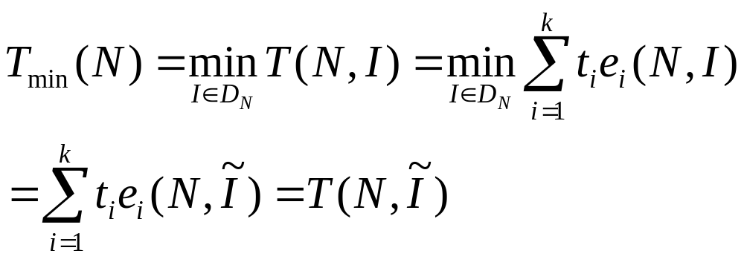
三种时间复杂性——最好情况
最好情况
Ĩ是D_{N}中使T(N, Ĩ)达到T_{min}（N）的合法输入

Slide 52
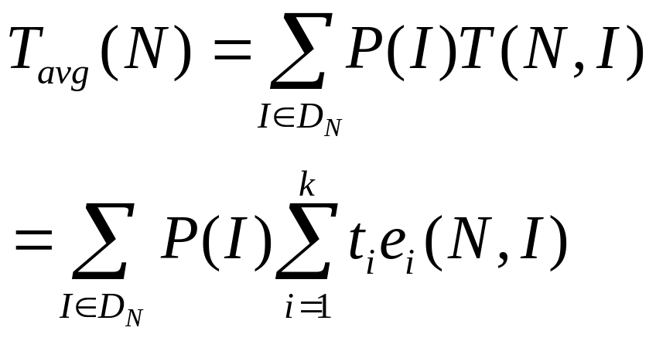
三种时间复杂性——平均情况
平均情况
P(I)是算法的应用中出现输入I的概率

Slide 53
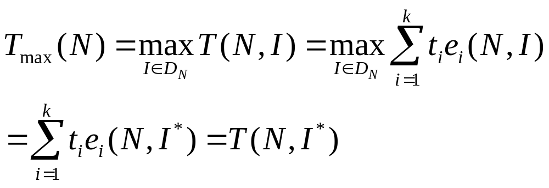
三种时间复杂性——最坏情况
最坏情况
I*是D_{N}中使T(N,I*)达到T_{max}（N）的合法输入
以上三种情况的复杂性从不同角度来反映算法的效率，各有其局限性和用处，但操作性最好且最具有实用价值的是最坏情况下的时间复杂性。
如果无特别说明，T（N）=T_{max}(N)

Slide 54
复杂性渐近性态
要求用计算机解决的问题越来越复杂，规模越来越大，对这类问题的求解算法作复杂性分析具有特别重要的意义。
人们提出了对于规模充分大、结构又十分复杂的问题的求解算法，其复杂性分析应如何简化的问题，及其复杂性函数f(n)的上界或下界的问题。
分析算法的时间复杂性的目的是为了比较完成同一功能的程序的算法之间的最主要的差别。
  两个算法执行步数分别是3n+2和3n+20，则两个算法的时间复杂性不会有太大的差别，这两个程序的时间复杂性至多相差一个常数倍。
  对于两个具有时间复杂性2^{n}和cn的两个算法，对于充分大的n，两者的复杂性差别是很大的。
要引进渐进符号(asymptotic notation)，用以描述大型实例特征下时间或空间复杂性。

Slide 55

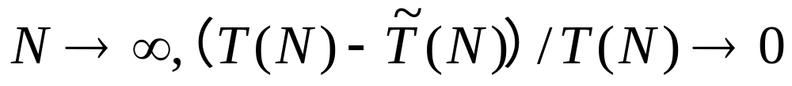
复杂性渐近性态
假设T(N)为算法A的复杂性函数
  一般说来，当N->∞,T(N)-> ∞
  对于T(N)，如果存在
  当
  则称 是T(N)当N->∞时的渐近态，或称 是算法A
  当N->∞的渐近复杂性。

Slide 56
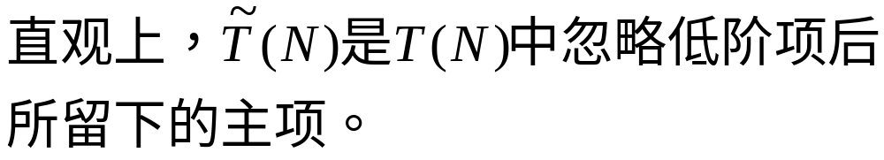
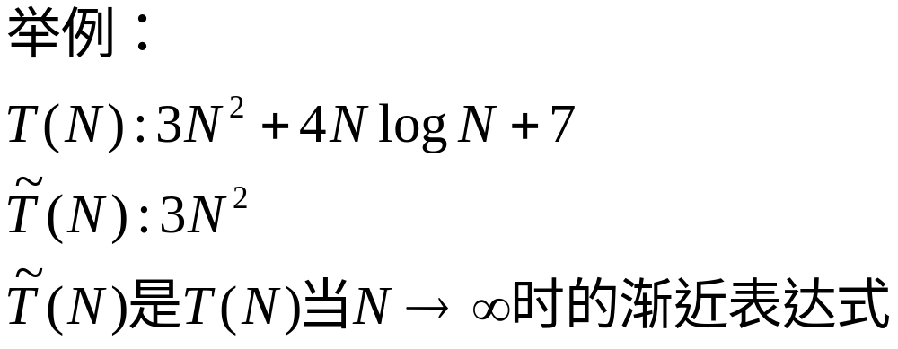

Slide 57
在引入复杂性渐近性态的概念后算法复杂性分析的方法与步骤
  ——只考虑当问题的规模充分大时（N->∞)，算法复杂性在渐近意义下的阶。

Slide 58
四种渐近意义下的符号
四种渐近意义下的符号
  O
  Ω
  θ
  o
假设f(N)和g(N)是定义在正整数集上的正函数

Slide 59
四种渐近意义下的符号之“O”

Slide 60
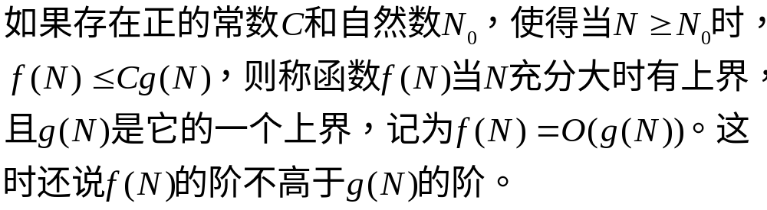
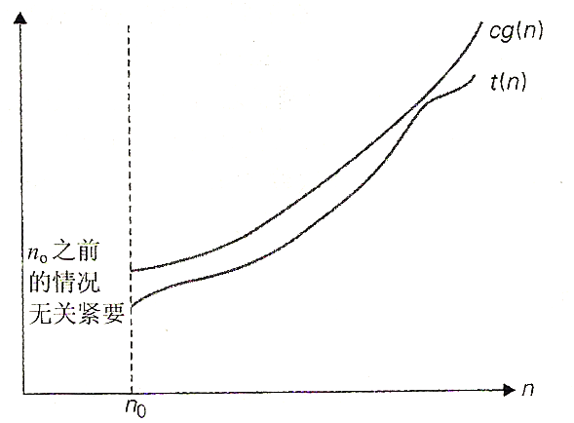

四种渐近意义下的符号之“O”
注：用O评估算法的复杂性，所得到的只是当规模充分大时的一个上界。该上界的阶越低，评估就越精确，结果就越有价值。

Slide 61
最常见的多项式时间算法的渐近时间复杂度
O(1)＜O(log n)＜O(n)＜O(nlog n)＜O(n²)＜O(n³)
最常见的指数时间算法的渐近时间复杂度
O(2^{n})＜O(n！)＜O(n^{n})

Slide 62
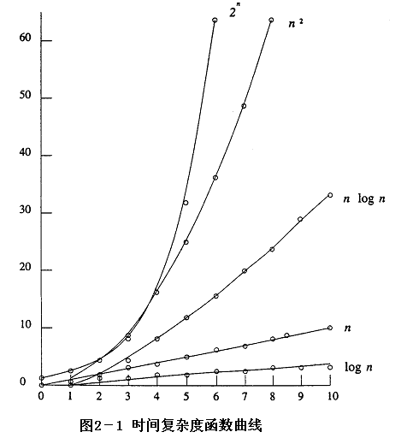

Slide 63
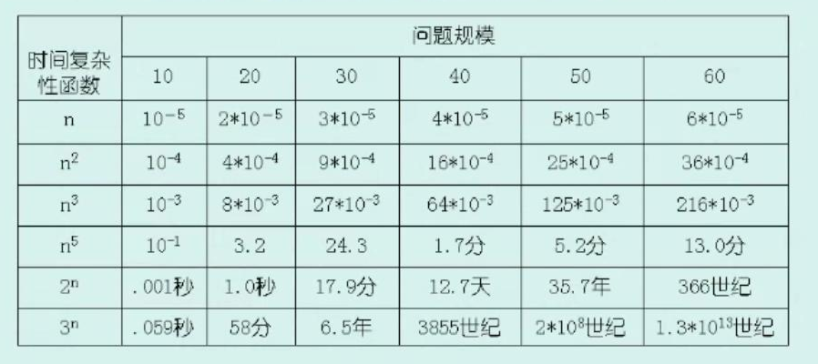
时间复杂性函数变化情况

Slide 64
增加计算能力对求解问题规模的影响

Slide 65
课后练习：1-8
(2) 如果T(n)=n²，在某台机上实现并完成该算法的时间为t秒。
如果有一台机的运行速度是前一台机的64倍，则在这台机上用同一算法在t秒内能解多大规模的问题?
(3) 如果T(n)=8，其余条件不变，则在用t秒时间能解多大规模的问题?
t=64n²=n1²→n1=8n
计算复杂度为常数，故可解任意规模的问题

Slide 66
课后练习：1-4
(1) 假设某算法的T(n)=3x2^{n}，其余条件不变，则在用t秒时间能解多大规模的问题?
t=3x2^{n} =3x2^{n1}÷64
→n1=n+6

Slide 67
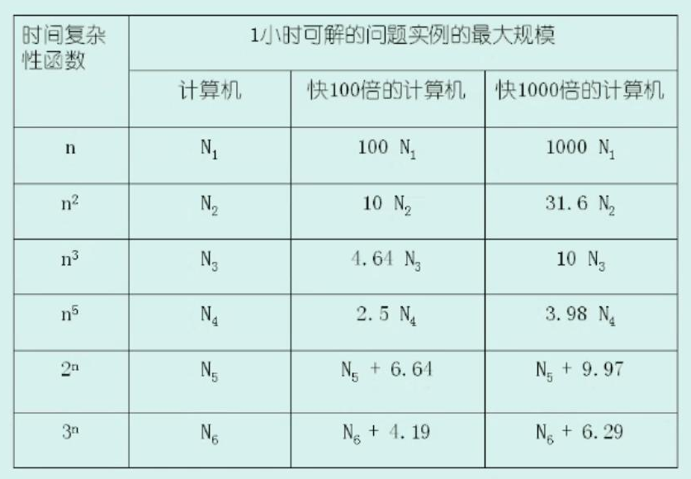
时间复杂性函数变化情况

Slide 68
原子操作的时间复杂性
原子操作的时间复杂性
  对应原子操作，运算时间是常数，根据O的定义，0可以认为是O(1)。
  当N≥N_{0，}一定有0≤f(N)=D ≤C*1，只要C>D就可以了。对O(2)，同样表示原子操作，只是其操作运算时间不同，差别仅仅是常数因子。

Slide 69
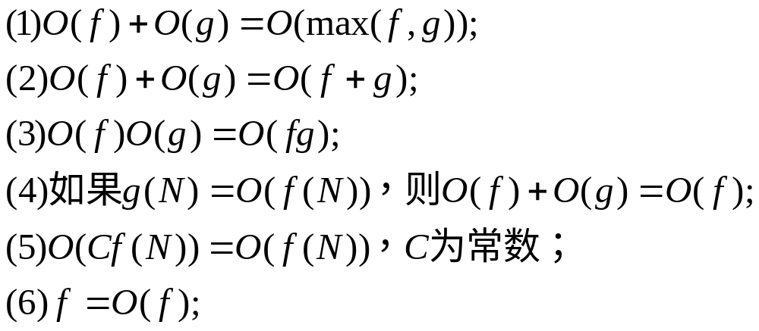
符号“O”的运算规则

Slide 70
四种渐近意义下的符号之“Ω”

Slide 71

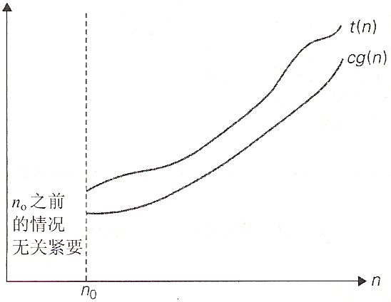
四种渐近意义下的符号之“Ω”
注：用Ω评估算法的复杂性，所得到的只是当规模充分大时的一个下界。该下界的阶越高，评估就越精确，结果就越有价值。

Slide 72

下界分析的意义
从计算的观点来看,要解决的问题的内在复杂性如何?
如果知道了一个问题的计算时间下界，就知道了对于该问题能设计出多有效的算法，从而可以较准确地评价对该问题提出的多种算法的效率，进而确定对已有算法还有多少改进的余地。

Slide 73
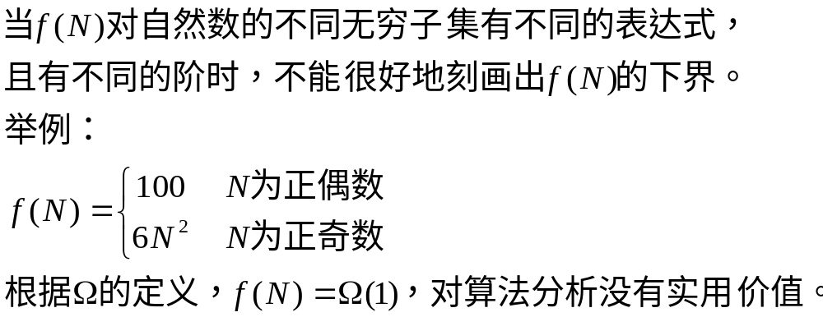
存在的问题

Slide 74
四种渐近意义下的符号之“θ”

Slide 75
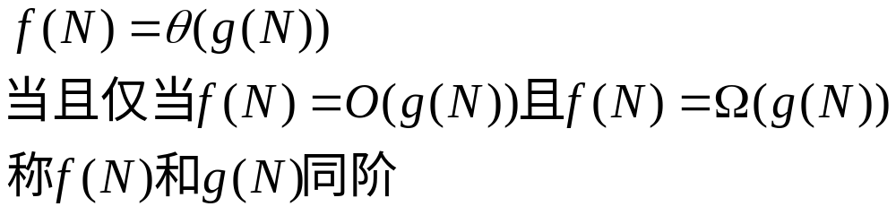
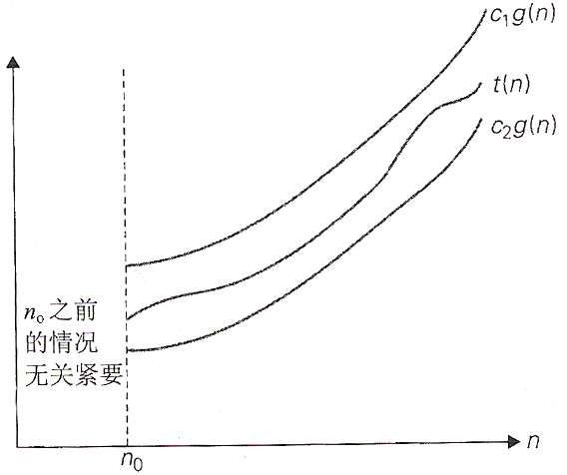
四种渐近意义下的符号之“θ”

Slide 76
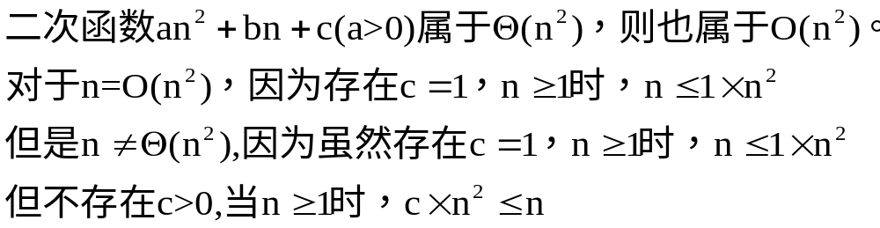
Θ与O的区别
Θ强于O
  Θ(g(n))真包含于O(g(n))
1

Slide 77
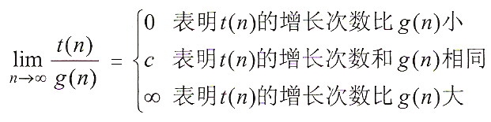
利用极限比较增长次数
f (n)
f (n)
f (n)
f (n)
前两种情况意味着f(n) ∈ O(g(n))
后两种情况意味着f(n) ∈ Ω(g(n))
第二种情况意味着f(n) ∈ Θ(g(n))

Slide 78
四种渐近意义下的符号之“o”

Slide 79
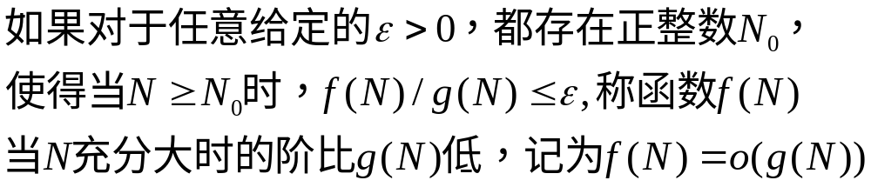
四种渐近意义下的符号之“o”

Slide 80
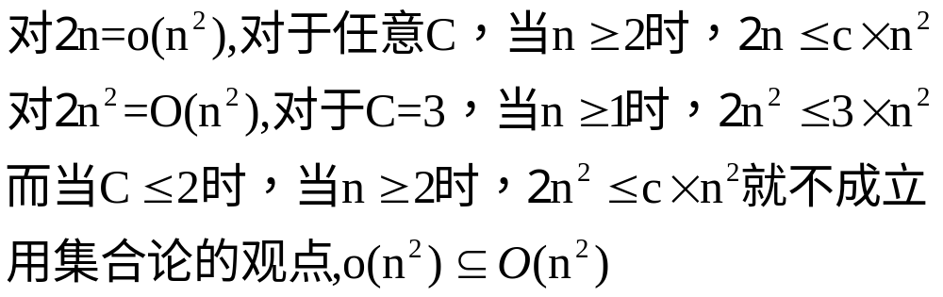
o与O的区别
o强于O
  对于f(n)=O(g(n))，界0≤f(n) ≤cg(n)对于某个c成立；
  对于f(n)=o(g(n))，界0≤f(n) ≤cg(n)对于所有c成立；
o(g(n))真包含于O(g(n))

Slide 81
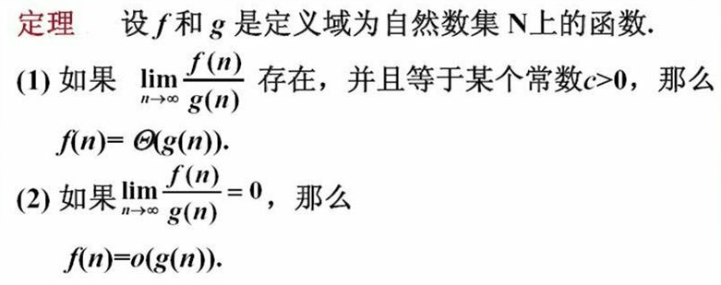
界记号关于渐近阶的定理

Slide 82
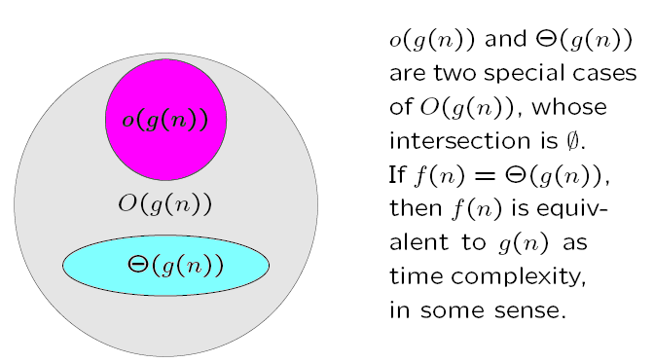
O, o and Θ −notations

Slide 83
伪代码概念
伪代码是一种算法描述语言。
伪代码实际上是计算机代码的简略形式，它比流程图更像计算机代码。
伪代码必须结构清晰，代码简单，可读性好，并且类似自然语言。
伪代码要求程序设计人员集中于解决问题而不是计算机语言。
使用伪代码的目的是为了使被描述的算法可以容易地以任何一种编程语言(Pascal, C, Java, etc)实现。

Slide 84
伪代码与流程图
流程图表示算法直观易懂，但画、改起来比较麻烦。因此，流程图适宜于表示一个设计好的算法，但在设计算法过程中不适用。
伪代码介于自然语言和计算机语言之间，用文字和符号来描述算法。
  每一行(或几行)表示一个基本操作；
  不用图形符号，因此书写方便、格式紧凑，易懂；
  便于向计算机语言(即程序)过渡。

Slide 85
伪代码的表示
可以用英文、汉字、中英文混合表示算法，以便于书写和阅读为原则。
用伪代码写算法并无固定的、严格的语法规则，只要把意思表达清楚，并且书写的格式要写成清晰易读的形式。

Slide 86
2.1.1 伪代码概念（续）
伪代码只是像流程图一样用在程序设计的初期，帮助写出程序流程。简单的程序一般都不用写流程、写思路，但是复杂的代码，最好还是把流程写下来，总体上去考虑整个功能如何实现。写完以后不仅可以用来作为以后测试,维护的基础，还可用来与他人交流。但是，如果把全部的东西写下来必定可能会浪费很多时间，那么这个时候可以采用伪代码方式。

Slide 87
本章小结
本章小结
  明确《算法分析》课程教学的要求
  了解算法分析中的基本概念

Slide 88
课后要求
课后要求
  完成平时作业分组，并将要求将相关信息上传
  结合课后习题，复习教材第一章的内容
  预习下一章内容
  作业：
    算法分析题：1-1 ~ 1-9

Slide 89
下一章内容
递归与分治
  基本概念
  实例分析

